Slide 1


Slide 2
ВЭБСАЙТЫН НЭР: SHOLO
Нэр: Т. Мөнхбат Анги: ТС-110

Slide 3

Дэд гарчиг: Миний вебсайтын тухай
Интернэт дээр маш олон онлайн хувцас барааны вебсайт байдаг ба би ч бас өөрийн гэсэн вебсайт хийхийг зорьсон

Slide 4
Энэ сар миний сурсан зүйл
HTML
*Ordered List
*Unordered List
*Үндсэн таг-ууд
*Text таг
*Img таг
*Link таг
*Div хуваалт
*Class
*Container хуваалт
*Form таг
*Bootstrap хуваалт
*Swipers
*Display
CSS
-Өнгө -Animation-ны
-@keyframes-дэх -Хөдөлгөөн -Өнгө солилт
-Хэлбэр солилт
-Хугацаа -Hover effect -Зай авах
-Байрлал
-Position(байршил)
-Текст болон боксийн сүүдэр
-Хэлбэр дүрс өөрчлөлт

Slide 5
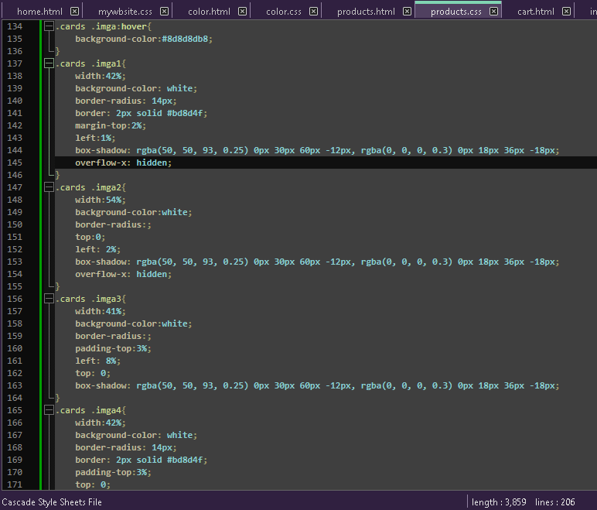
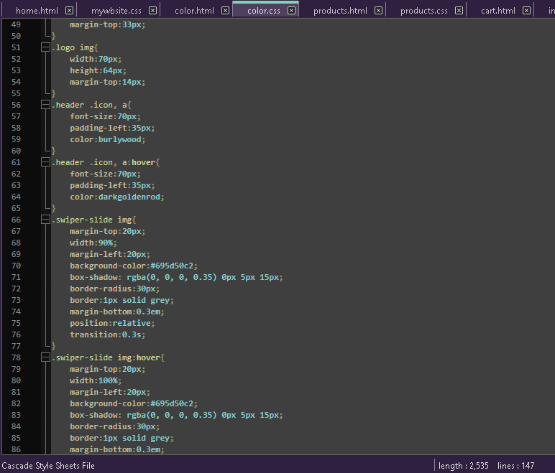
Бичихэд хамгийн хүндрэлтэй байсан хэсэг

Slide 6
Хэр их хугацаа зарцуулсан бэ?
Html болон CSS дээр нийтдээ 8 хоног зарцуулсан
Дунд нь мөн жижиг алдаанаас болж бүтэн өдөр алдсан түүхтэй.

Slide 7

Анхаарлаа хандуулсан танд баярлалаа

